Slide 1
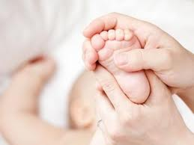


Massagem Infantil
Enfª Marta Inácio

Slide 2
Preparar para a Massagem
Para a massagem precisará de:
Um produto emoliente (como óleo), de preferência de uso para bebés
Uma toalha ou fralda em cima de um protetor – o bebé pode urinar durante a massagem;

Slide 3
Preparar para a Massagem
O uso do óleo serve para facilitar a massagem;
O quarto deve ser aquecido;
O bebé deve estar despido;
Coloque-se numa posição confortável;
As mãos devem estar aquecidas.

Slide 4
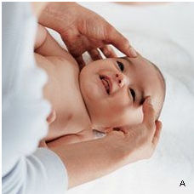
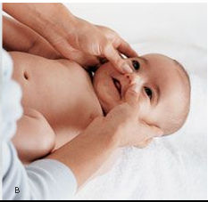
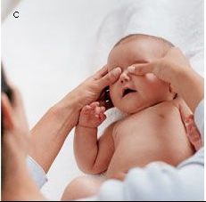
O Rosto
Contorne a linha das sobrancelhas com os polegares;
Desde a testa, deslize os polegares pelo nariz até às bochechas, fazendo uma pressão suave sobre as bochechas.
Finalmente, contorne de novo as sobrancelhas, contornando as orelhas, passando pelo maxilar inferior e terminando no queixo.

Slide 5
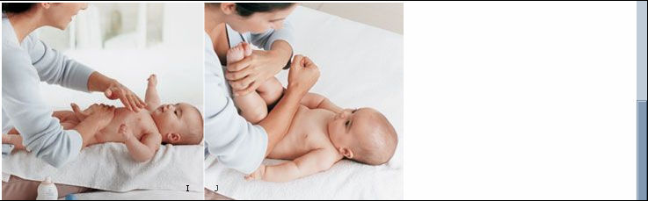
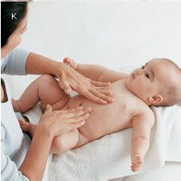
O peito e a barriga
Com a mão aberta, deslize a mão do peito até à barriga, alternando uma mão com a outra.
Segure os tornozelos do bebé, com as pernas elevadas, repetindo a ondulação com o antebraço.
Faça movimentos giratórios, com as duas mãos no sentido dos ponteiros do relógio.

Slide 6
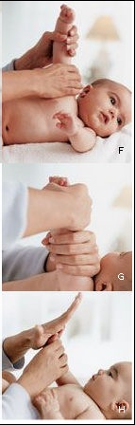
os braços e as mãos
Com uma mão segure o punho do bebé e, co a outra mão faça movimentos giratórios desde o ombro até ao punho
Segure a mão do bebé massajando desde a palma até aos dedos;
Deslize a sua palma pela palma da mão do bebé.

Slide 7
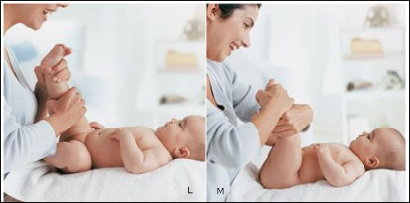
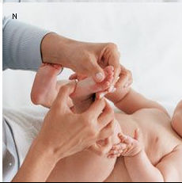
pés e pernas
Com uma das mãos, segure a coxa do bebé e deslize a outra mão em direção ao tornozelo em movimentos de vai e vem;
Com o mesmo método, realize movimentos giratórios desde a virilha até ao tornozelo;
Massaje desde a planta do pé até ao dedo, repetindo em todos os dedos;
Termine passando a palma da sua mão na planta do pé.

Slide 8
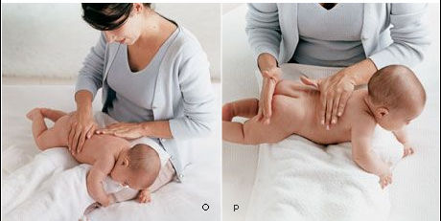
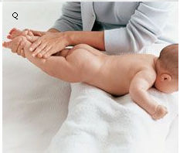
Tocando as costas
Com as duas palmas das mão abertas faça alterná-las em toda as costas do bebé, desde a nuca até as nádegas. Repita;
Com uma mão aberta desça desde a nuca até às nádegas, movimento de vai e vem. Repita;
Segure com a mão os pés do bebé. Deslize a mão esquerda desde a nuca até aos calcanhares.

Slide 9
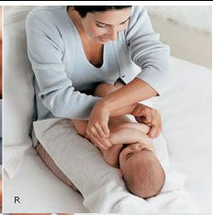
Exercícios Finais
Segure as mãos do bebé e cruze os braços sobre o peito. Alongue-os e repita.

Slide 10
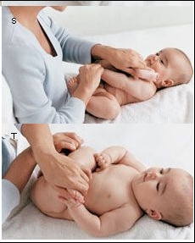
Exercícios Finais
Cruze um dos braços sobre o tronco do bebé. Alongue-o e repita com o outro braço e perna.

Slide 11
Exercícios Finais
Termine a massagem com um banho, se for possível.
O contacto da água morna com a pele do bebé é relaxante podendo o bebé recordar as sensações da vida intra-uterina.
A banheira deve estar cheia o suficiente para que o bebé fique imerso na água e relaxe.

